Slide 1
UW LOGO
FINANCIËN
WIE KIEST ER VOOR U WANNEER U DIT ZELF NIET MEER KUNT?
HOE ZORGT U ERVOOR DAT U FINANCIEEL VEILIG BENT?
Versie 1.1 Maart 2024

Slide 2
UW LOGO
Video
Bron: (Op1, 2022)

Slide 3
UW LOGO
Hoe blijft u zelfredzaam?
Hoe behoudt u uw eigen regie?
Hoe blijft u bij de tijd?
Hoe blijft u financieel veilig?

Slide 4
Wat gaan we doen vandaag?
14.00
WELKOM
14.05
GEZONDHEID
14.15
BABBELTRUCS
14.35
THEMARONDE 1
15.00
PAUZE
15.15
THEMARONDE 2
15.45
AFSLUITEN

Slide 5
Wat betekent
gezondheid voor u?

Slide 6
Aan welke woorden denkt u bij ‘geld’?

Slide 7
UW LOGO
Positieve gezondheid
'Gezondheid als het vermogen om je aan te passen en je eigen regie te voeren, in het licht van de sociale, fysieke en emotionele uitdagingen van het leven.'
•De mens staat centraal.
•De mens voelt zich in zijn kracht aangesproken en niet in zijn zwakte.
•De mens heeft naast zijn ziekte ook nog een heel stuk gezondheid en dát wordt hiermee aangesproken.

Slide 8
UW LOGO

Slide 9
De verschillende
THEMARONDES
Levenstestament
Bewindvoering
Uitvaart

Slide 10
UW LOGO
Babbeltrucs
Bron: (Ouderen Opgelet: Oplichters Slaan Toe Met Babbeltrucs En Nepmails, 2020)
Bron: (Hazeleger, 2023)
Bron: (Hart van Nederland, 2023)

Slide 11
UW LOGO
Bron: (Van Eijk, 2022)
Bron: (“Oplichting via WhatsApp: Trap Er Niet In!,” 2020)

Slide 12
UW LOGO
Babbeltruc
“Dat overkomt mij niet.”
"Dat gebeurt alleen bij anderen, niet bij mij."
“Ik ben al mijn hele leven in deze buurt en ken iedereen, dus ik ben veilig.”
“Dit zal mij nooit overkomen”

Slide 13
UW LOGO
Hoe gaan oplichters te werk?
Opwekken van vertrouwen
Creëren van een noodsituatie
Urgentie benoemen
Tijdsdruk toepassen

Slide 14
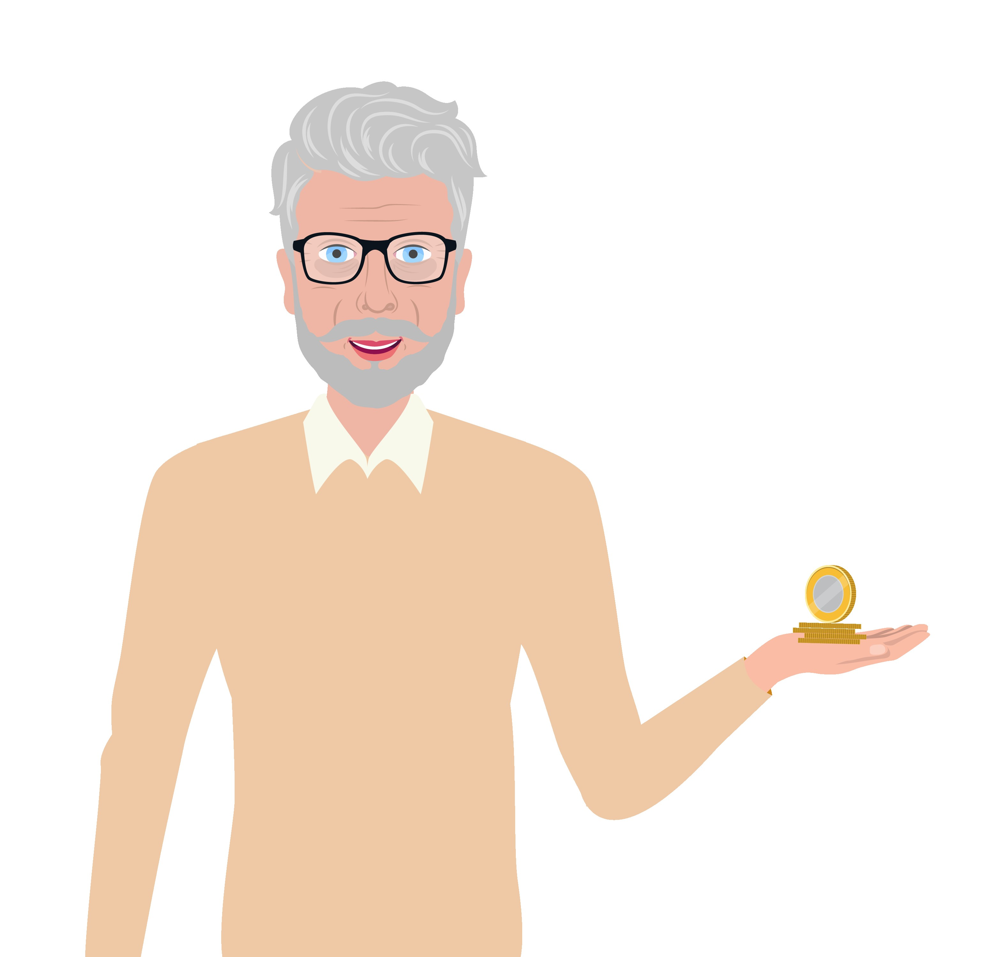
UW LOGO
Tips
Een deurketting/kierstandhouder
Onbekenden niet onaangekondigd laten binnen komen.
Nooit uw pincode afgeven.
Nooit uw pinpas afgeven.
Nooit gegevens geven aan nummers die u niet kent.

Slide 15
UW LOGO
Themaronde 1
Levenstestament in ruimte .....
Bewind in ruimte .....
Uitvaart in ruimte .....

Slide 16
UW LOGO
Pauze

Slide 17
UW LOGO
Themaronde 2
Levenstestament in ruimte .....
Bewind in ruimte .....
Uitvaart in ruimte .....

Slide 18
UW LOGO
Bij u in de buurt
Hier is ruimte om lokale interventies/partijen te benoemen.

Slide 19
UW LOGO
BEDANKT
Adres
voor vandaag!
E-mail adres van de organisatie
Link naar uw website
Telefoonnummer

